Slide 4
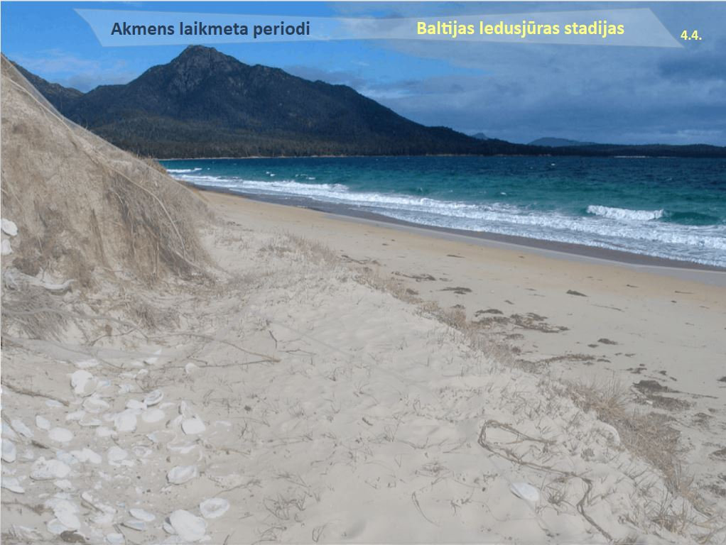

Slide 5
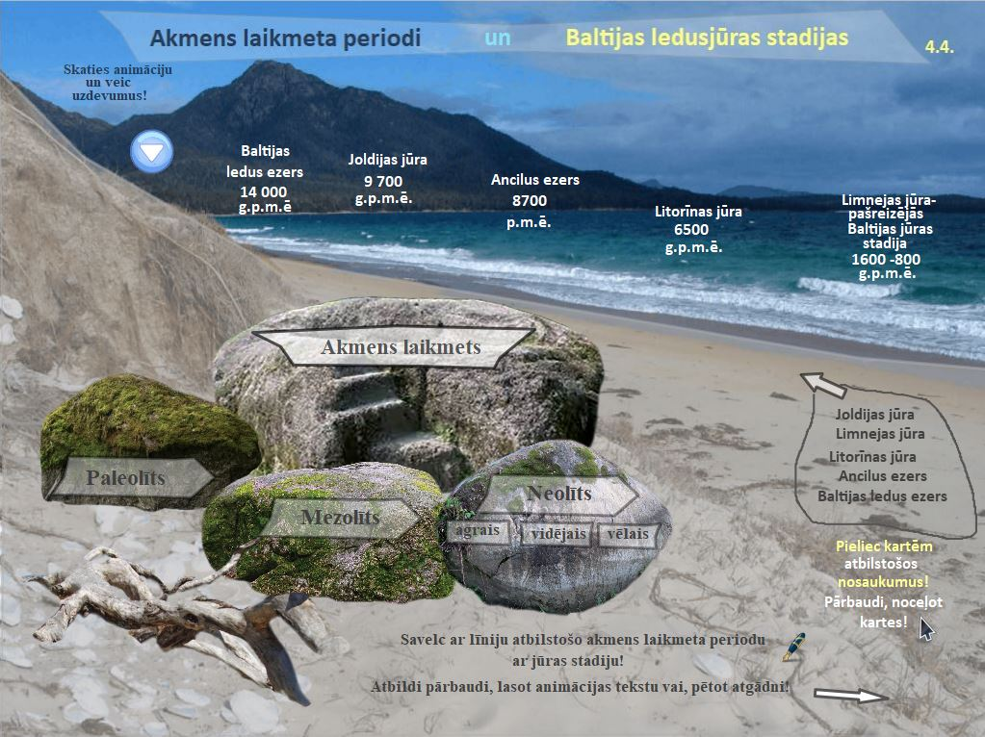
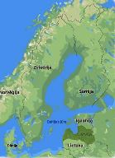
Baltijas ledus ezers.
Ancilus ezers.
Litorīnas jūra.
Joldijas jūra..
Limnejas jūra.

